Slide 1
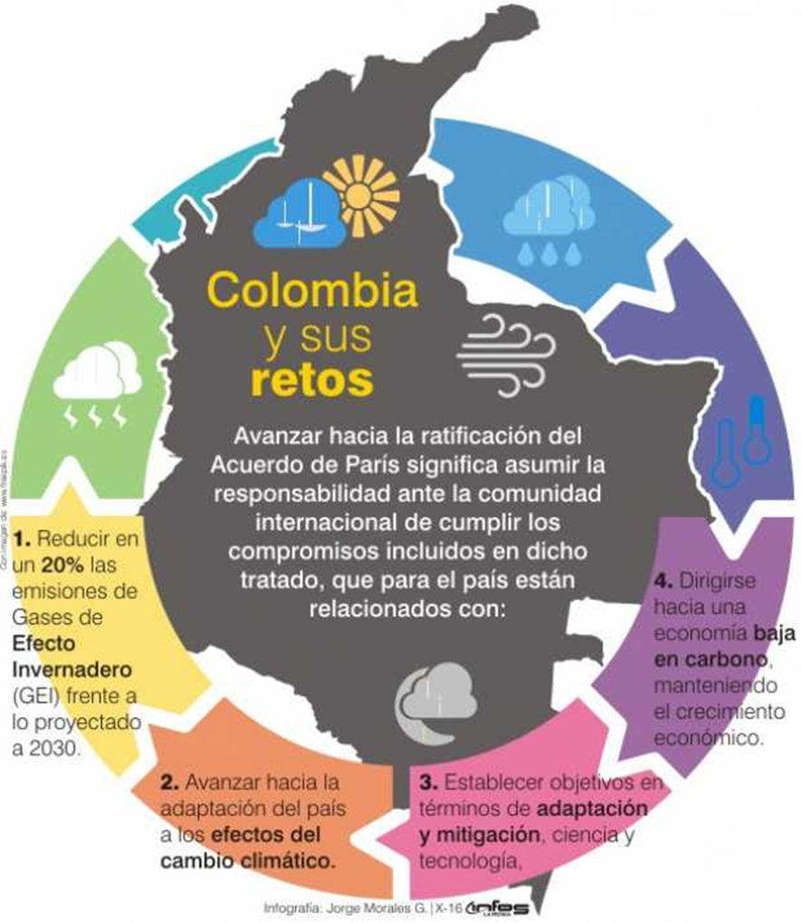
CAMBIO CLIMATICO
El cambio climático se define desde ámbitos técnicos como una variación estadística en el estado medio del clima o en su variabilidad, que persiste durante un periodo prolongado y que puede ser causada por procesos naturales internos o a cambios persistentes de las actividades humanas en la composición de la atmósfera o en el uso de las tierras (Ley 1523 de 2012).
Reducción de un 20% en las emisiones de GEI
Se identificaron aproximadamente 100 opciones para ser implementadas en los diferentes sectores de la economía, la meta involucra una modernización y transformación en sus procesos. Se cuantificó de tal forma que implicaba la inversión de 20 dólares por tonelada de Co2 reducida.
Para esto es necesario adoptar las estrategias de la Política Nacional de Cambio Climático en todos los sectores.

Slide 2
MEDIDAS PARA ENFRENTAR EL CAMBIO CLIMATICO
MITIGACION y adaptación AL CAMBIO CLIMATICO
Se cuenta con diferentes estrategias:
Política nacional de adaptación al cambio climático, desarrollo bajo en carbono, reducción de deforestación y reducción de degradación de bosques.
Formulación de los planes sectoriales de adaptación
Generar una cultura y un lenguaje universal para que empecemos a ejecutar todo lo que está escrito, para convertirnos no en ciudadanos de Colombia, sino en ciudadanos del mundo.
Economía baja en carbono
Representa un gran reto para los sectores productivos en cuanto a modernización e implementación de nuevas tecnologías encaminadas a la reducción de esa huella de carbono.
Hay que trabajar en ello, cuantificando los Gases de Efecto Invernadero (GEI), determinando estrategias y el análisis costo/beneficio, además, de la implementación. Las empresas deben identificar su huella de carbono, ¿Qué procesos les generan GEI? Y qué tecnologías existen para contrarrestar estos efectos?

Slide 3
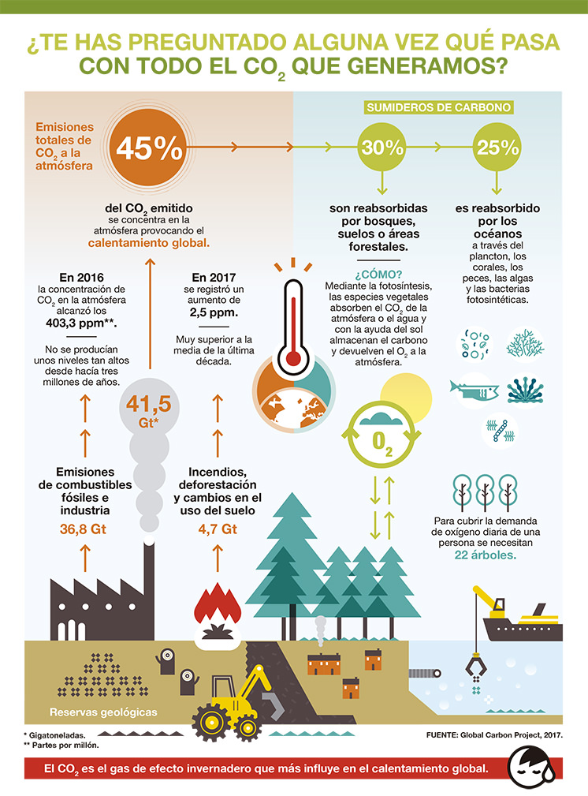
Medidas de mitigación
Entre las medidas de mitigación que se pueden poner en marcha para evitar el aumento de las emisiones contaminantes se encuentran las siguientes:
Practicar la eficiencia energética
Mayor uso de energías renovables
Electrificación de procesos industriales
Implementación de medios de transportes eficientes: transporte público eléctrico, bicicleta, coches compartidos…
Impuesto sobre el carbono y mercados de emisiones

Slide 4
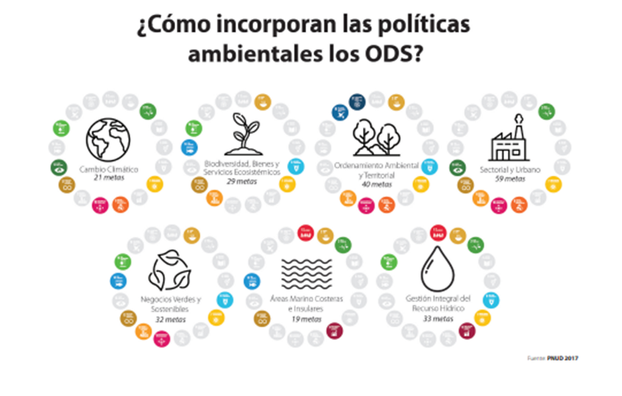
Medidas de adaptación
En cuanto a las medidas de adaptación, son varias las acciones que ayudan a reducir la vulnerabilidad ante las consecuencias del cambio climático
Construcción de instalaciones y obras de infraestructuras más seguras
Restauración paisajística -paisaje natural- y reforestación de bosques
Creación de un cultivo flexible y variado para estar preparados ante catástrofes naturales que amenacen las cosechas
Investigación y desarrollo sobre posibles catástrofes, comportamiento de la temperatura, etc. Medidas de prevención y precaución (planes de evacuación, cuestiones sanitarias, etc.)

Slide 5
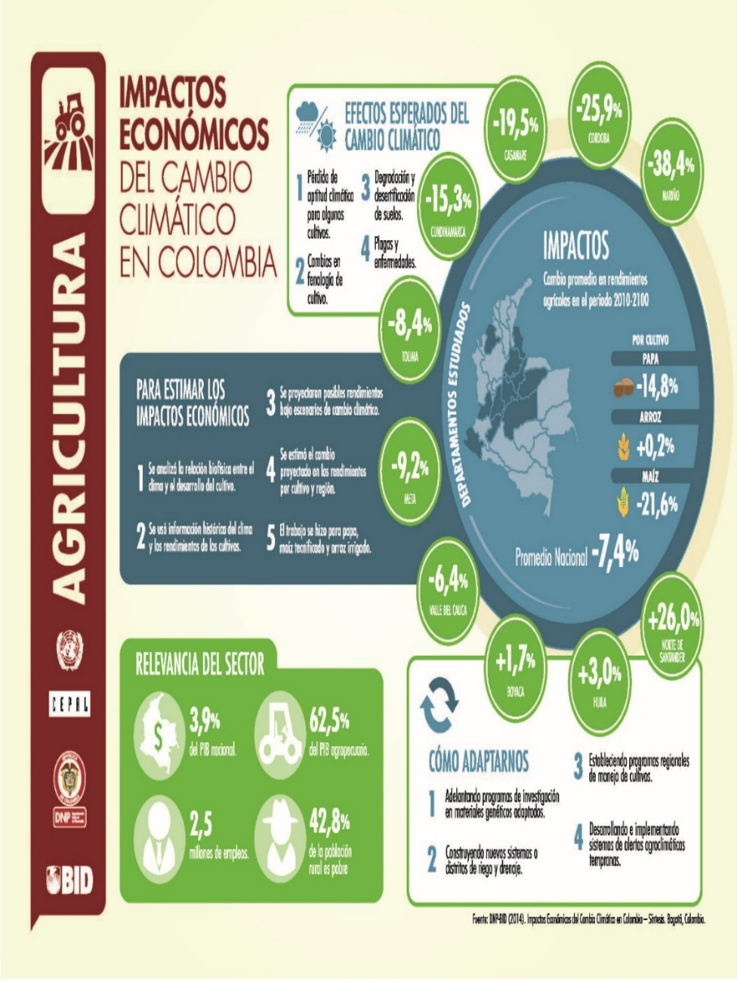
El cambio climático incide con el incremento en el precio de los alimentos debido a que se afectan las actividades agrícolas y ganaderas que generan escasez o disminución de la oferta de alimentos, afectando en un aumento de los precios.
El cambio climático genera una serie de retos para el desarrollo económico de los países, que pueden contribuir migrando a una economía de bajo carbono que requiere un cambio en los sistemas productivos, aplicando procesos innovadores y nuevas tecnologías.
los ciudadanos deben ser más responsables y conscientes de la importancia de un comportamiento que reduzca las emisiones de CO2, cambiar los hábitos de consumo y ser más conscientes en los procesos de selección de productos que sean amigables con el medio ambiente.

